Slide 1
2018.04.06(코드리뷰)
린생

Slide 2
목차
1. 정규표현식
2. Error
3. 느낌점

Slide 3
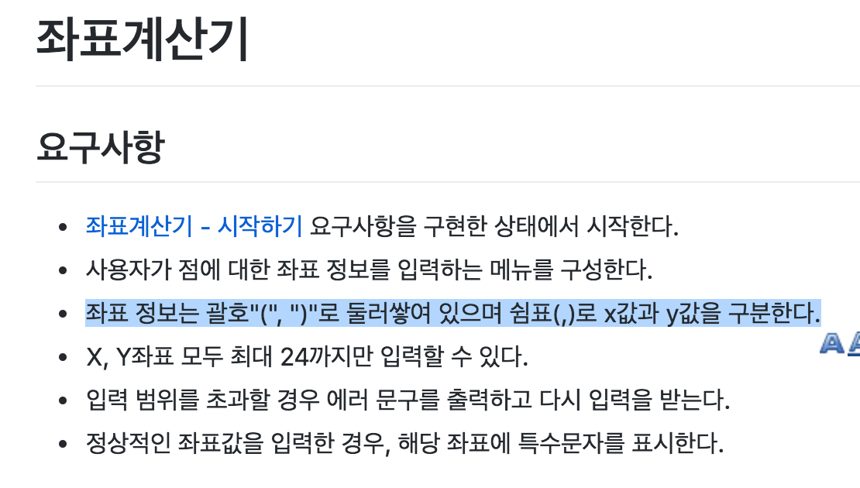
1.정규표현식

Slide 4
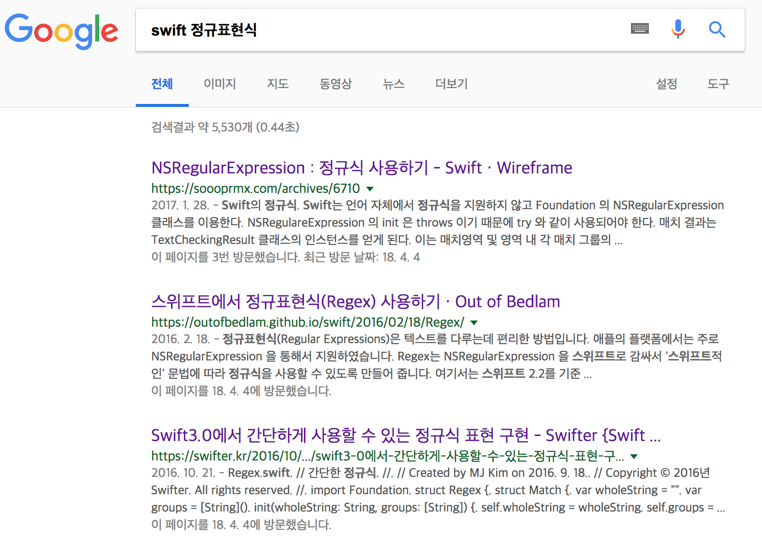
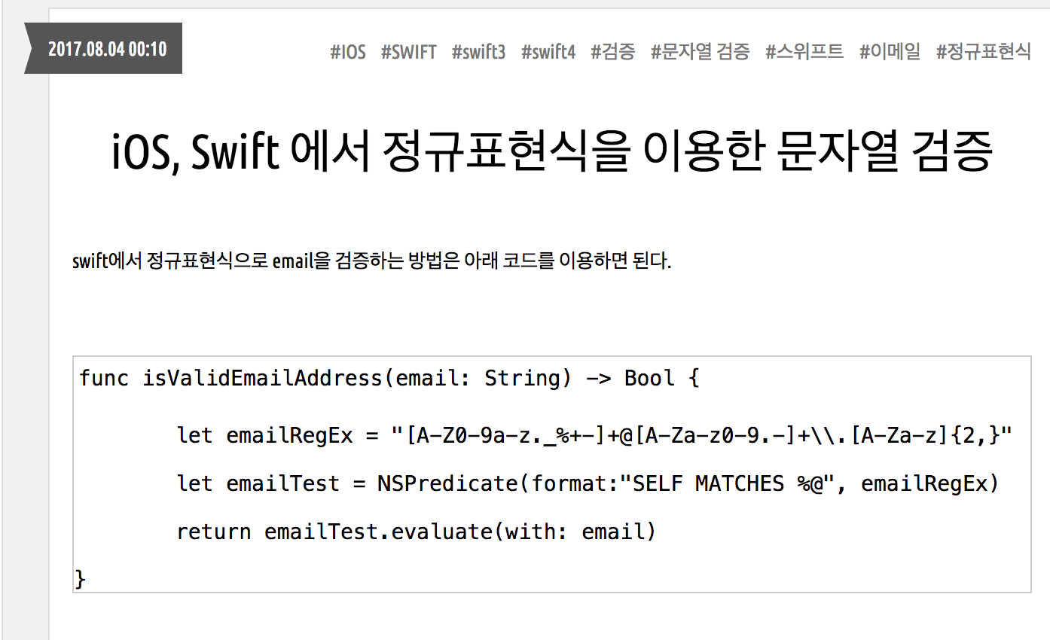
1. 정규표현식

Slide 5

1. 정규표현식

Slide 6
1.정규표현식
왜?

Slide 7
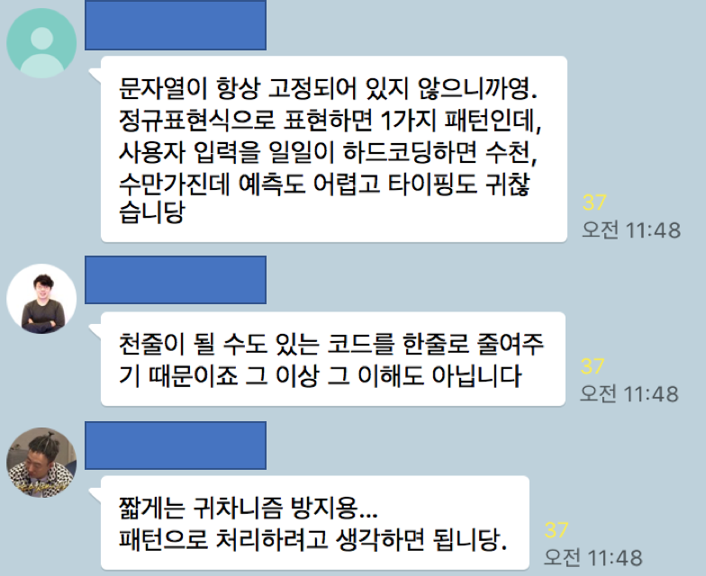


1.정규표현식

Slide 8
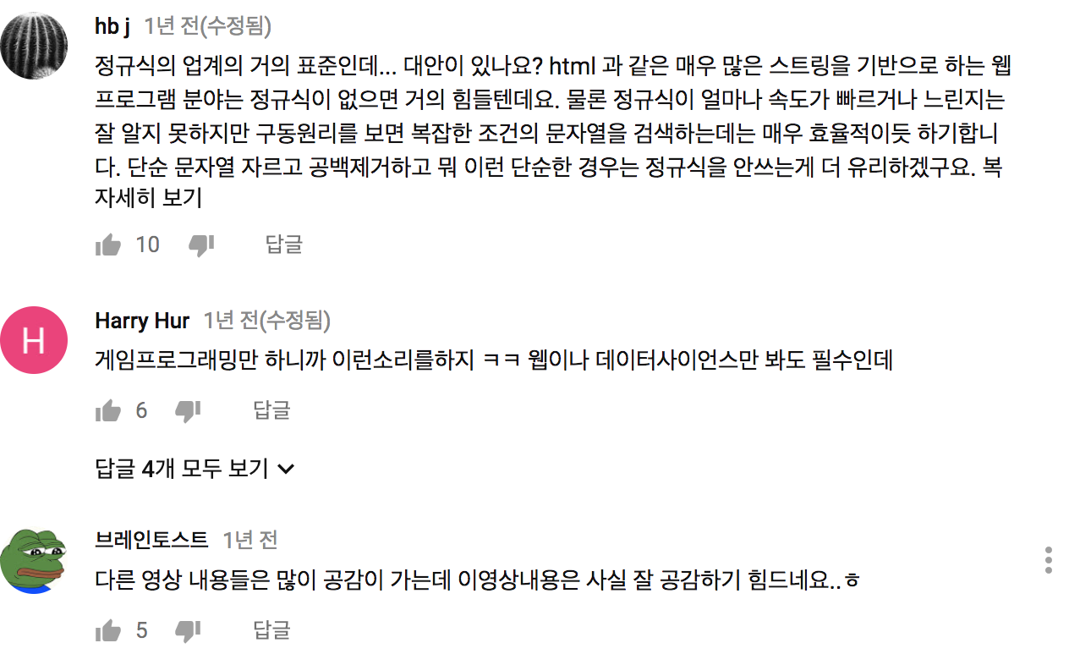
1.정규표현식

Slide 9
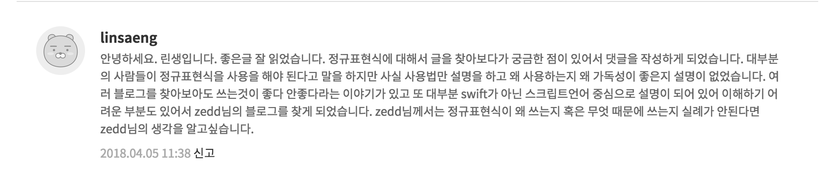
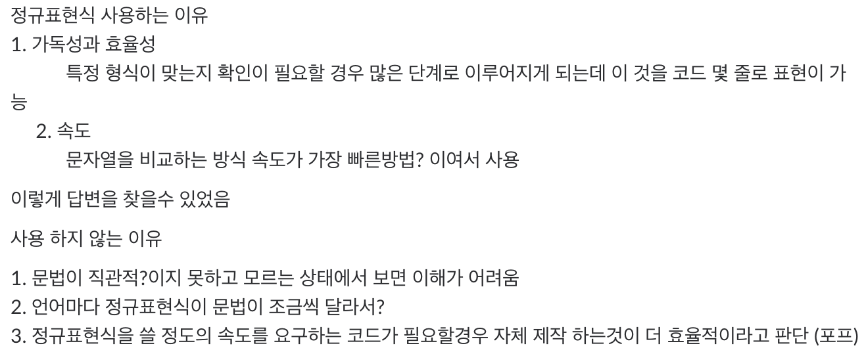
1.정규표현식

Slide 10

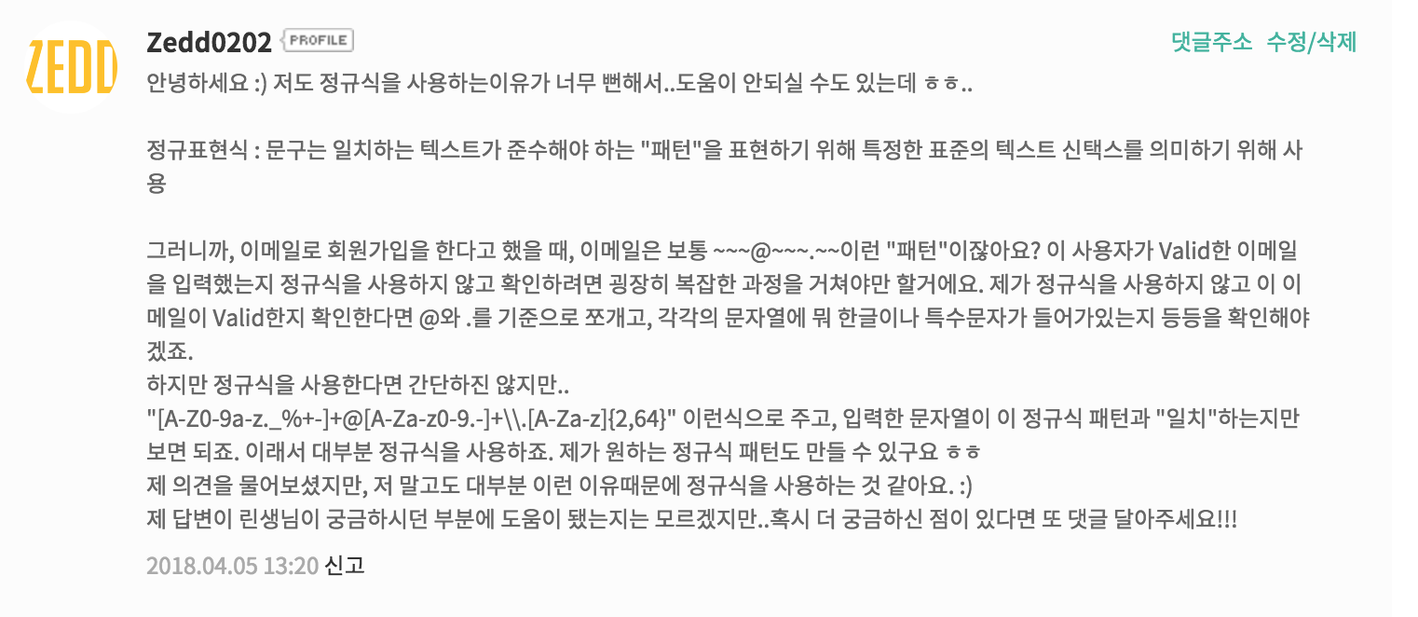
1.정규표현식

Slide 11
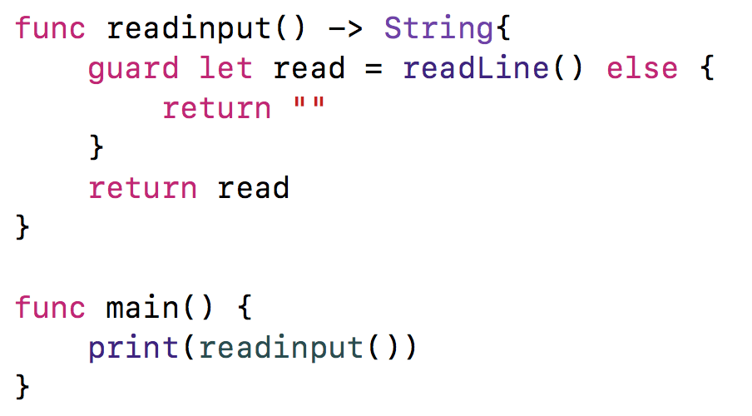
2. Error

Slide 12
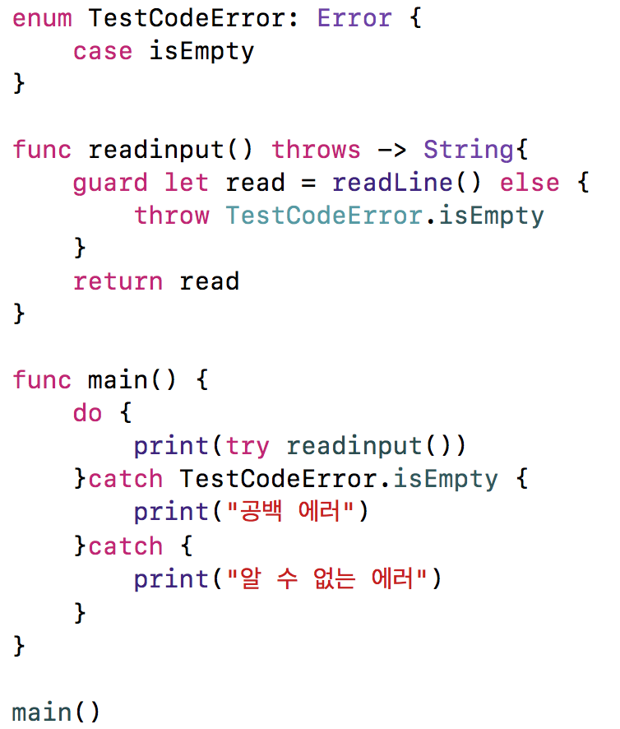
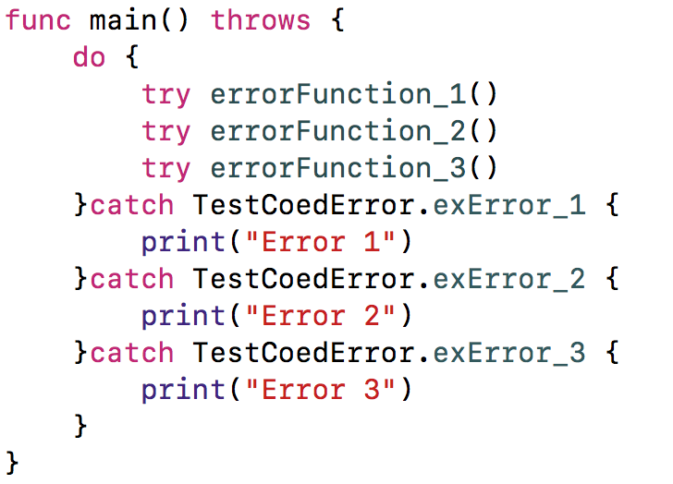
2. Error

Slide 13
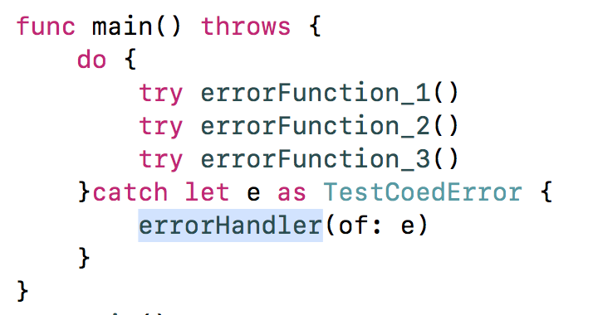
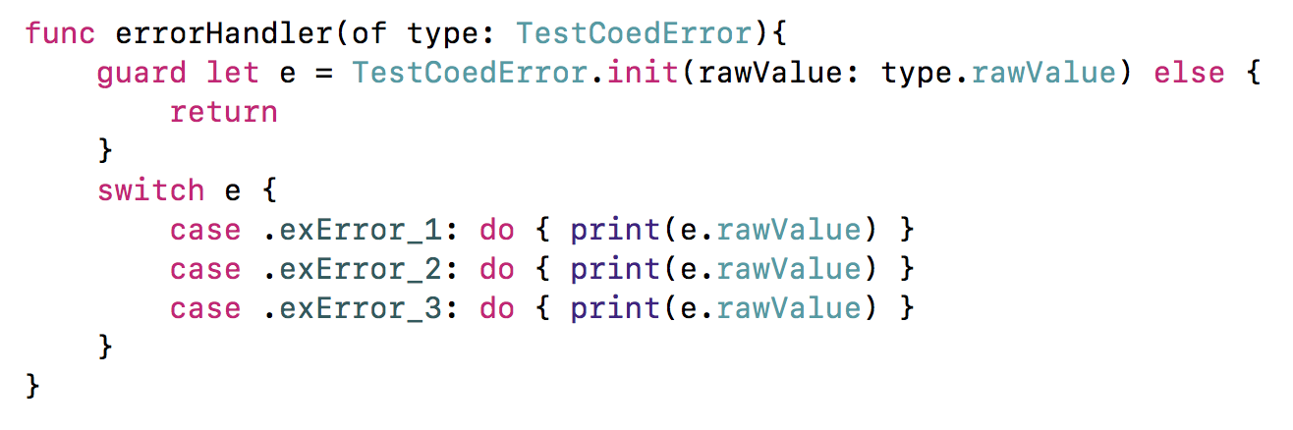
2. Error

Slide 14
느낌점

Slide 15
END

